Slide 1
Тест «Знаки пожарной безопасности»
Знаки пожарной безопасности в зависимости от назначения бывают следующих групп:
Запрещающие;
Указательные для средств пожарной защиты;
Предписывающие;
Указательные для целей эвакуации;
Информационные;
Предупреждающие.
Данный знак :
Используется самостоятельно для указания направления к месту размещения средств пожаротушения;
Используется самостоятельно для указания направления движения;
Используется только вместе с другими знаками пожарной безопасности для указания направления к месту размещения средств пожаротушения;
Используется только вместе с другими знаками пожарной безопасности для указания. направления движения

Slide 2
Как называется знак
Пожарный водоисточник;
Пожарный кран;
Пожарный гидрант.
Какую геометрическую форму имеют предупреждающие знаки пожарной безопасности:
Круг;
Квадрат, прямоугольник;
Треугольник.
Что обозначает знак
Место размещения нескольких средств противопожарной защиты;
Кнопка включения установок (систем) пожарной автоматики.

Slide 3
Дайте название следующим знакам:
А Б. Б В.
Данный знак обозначает:
Запрещается курить;
Запрещается пользоваться открытым огнем;

Slide 4
Этот знак устанавливается:
На пути эвакуации;
У выходов;
В местах размещения средств противопожарной защиты;
В местах размещения аптечек первой медицинской помощи и других местах;
Всё перечисленное верно.
Что данный знак обозначает?
Под какими цифрами расположены знаки:
Пожароопасно. Окислитель;
Пожароопасно. Легковоспламеняющиеся вещества;
Взрывоопасно.
1 2. 3.

Slide 5
Данный знак обозначает:
Выход здесь (левосторонний);
Выход здесь (правосторонний);
Направление к эвакуационному выходу.
Данный знак обозначает:
Направление к эвакуационному выходу;
Открывать движением на себя;
Открывать движением от себя.
Данный знак относится к
Запрещающим;
Указательным для средств пожарной защиты;
Предписывающим;
Указательным для целей эвакуации;
Информационным;
Предупреждающим.

Slide 6
Что обозначают эти знаки:
А. Б. В.

Slide 7
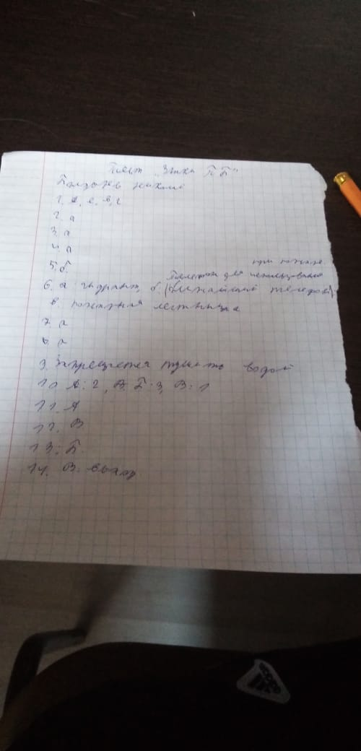
Работа Болдырева Николая
Б. В.

Slide 8
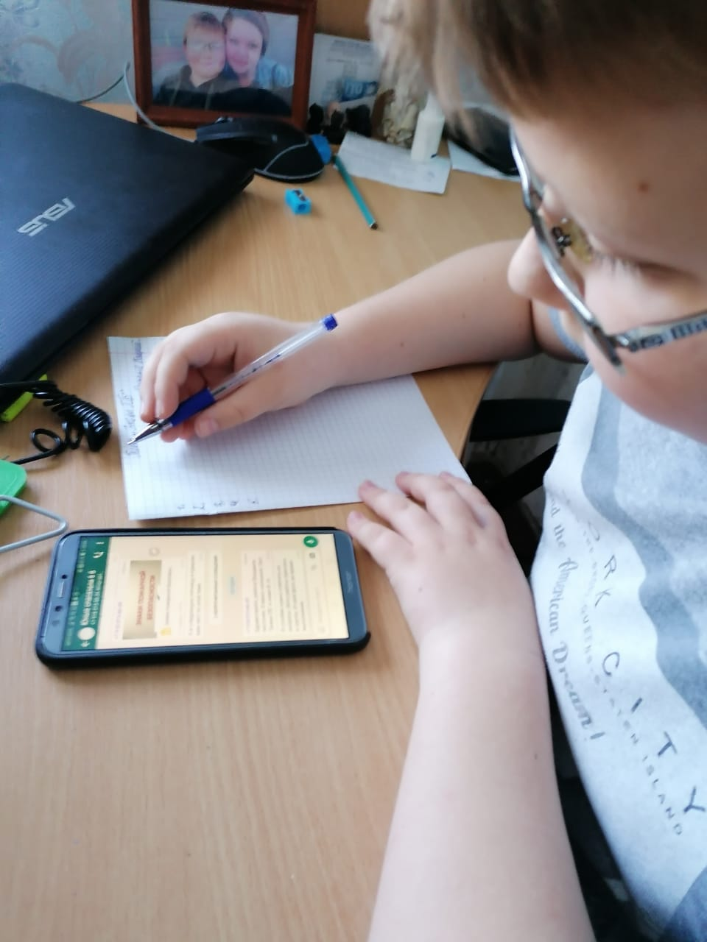
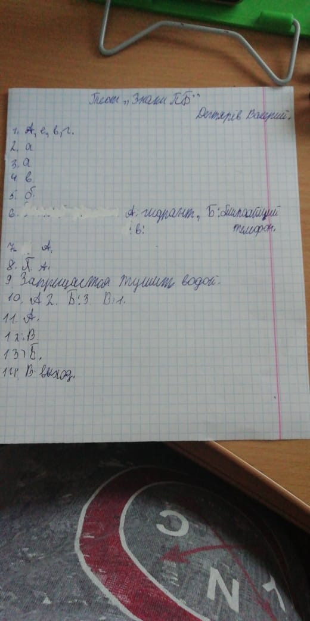
Работа Дегтярёва Валерия

Slide 9
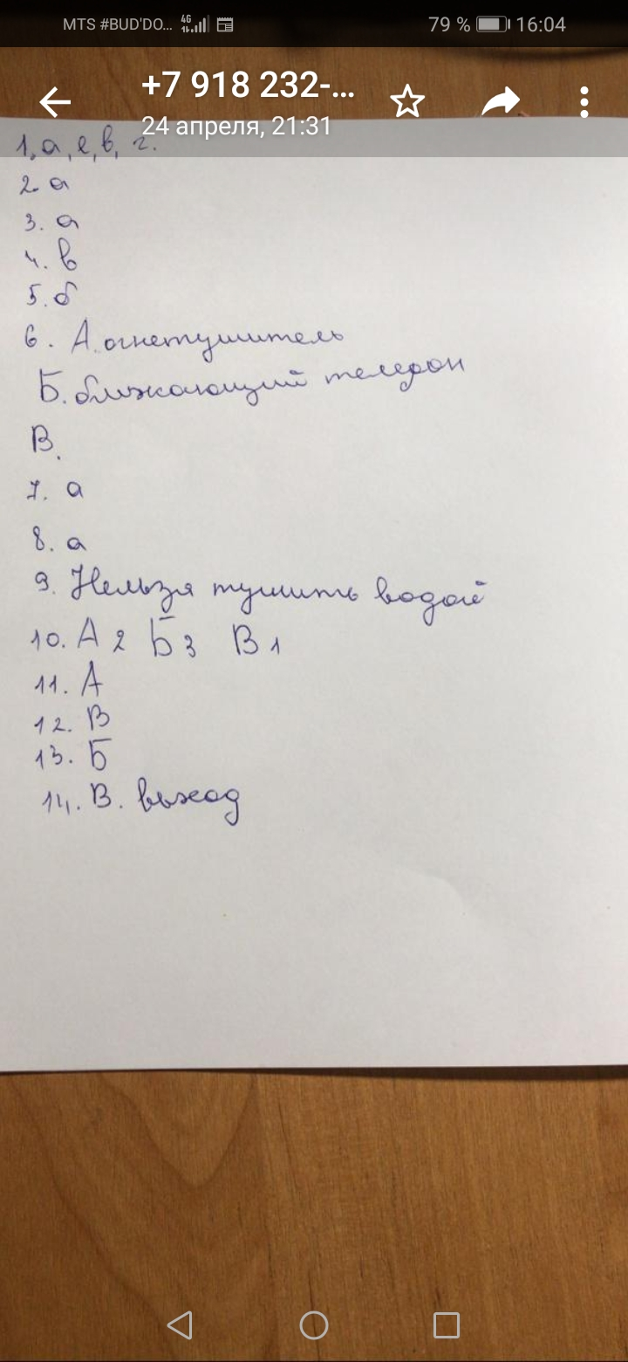
Работа Пфиценмаер Анны

